Slide 1


Slide 2
目录
1.设计思路
-设计思路
2. 前端结构
- 前端代码结构
- 前端架构流程简图
- 路由控制器功能
- 页面滑动组件说明
3.wRouter.js 应用
- 接口示例
4.template.js应用
- 接口示例
5.App对象功能

Slide 3
设计思路

Slide 4
设计思路
1.前端使用SPA方式架构设计；
2.代码整体结构使用命名空间划分，增量可读性和可扩展性；
3.根据业务功能动态加载JavaScript；
4.应用设计模式提高代码可重用和可扩展性；
5.通过publish_config.js 配置文件可与打包工具配合使用；

Slide 5
前端结构

Slide 6
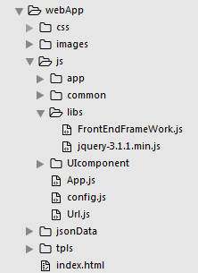
前端代码架构
代码结构如右图：
1.css,images存放样式和图片资源
2.jsonData存放模拟后端接口数据
3.tpls存放HTML页面
4.js存放所有JavaScript文件
（1）js/app存放业务应用的js文件
（2）js/libs存放框架代码
（3）js/common存放通用组件
（4）js/Uicomponent存放UI类组件
（5）App.js 是全局App对象
（6）config.js是route、controller配置信息，系统入口
（7）Url.js 是后端接口列表
（8）publish_config.js 是开发与发版打包配置文件
Index.html是主页面

Slide 7
前端架构流程简图
用户界面
URL请求 #/project/11/22
wRouter
Config.js
路由配置信息
App.Project.js
执行 App.Project.init()
template
把数据渲染到页面
AJAX 请求后端数据
数据过滤器
返回数据集
后端接口

Slide 8
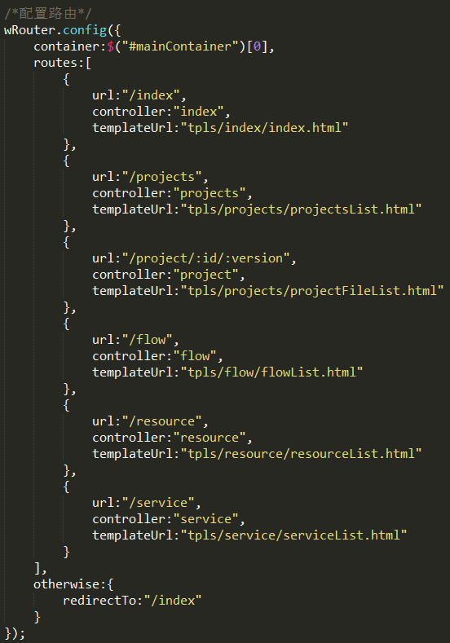
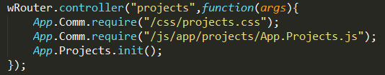
路由控制器说明
Config.js
1.container是单页页面的容器对象
2.url 是设置页面的 应用路径
3.controller 是设置控制器名字
4.templateUrl 是设置HTML页面路径
5.Otherwise 是设置默认路径
说明：当浏览器出发action时，会自动匹配routes里的url，匹配到后会使用controller指定的名字去执行wRouter.controller()对应名字的函数。
args.id,args.version

Slide 9
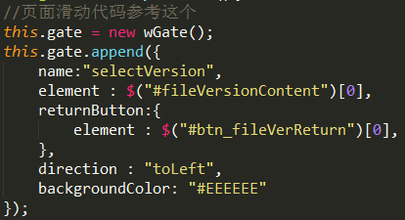
页面滑动组件说明
Js/common/Assister.js
常用函数
Js/common/wGate.js
页面滑动组件
调用方法：
1.参见右图
2.参数说明：
name:标识
element:滑动页面DOM
direction:向哪个方向滑入
returnButton:返回按钮DOM，当单击此DOM元素关闭
滑动页面
案例：
http://bim.wanda-dev.cn:81/#/project/111111/222222222

Slide 10
wRouter.js应用

Slide 11
wRouter使用说明
1. 引入组件
在页面中引入wRouter.min.js
2. 配置路由
wRouter.config(routes);
3. 配置controller
wRouter.controller(“controllerName”, function(){} );
wRouter帮助我们实现路由和控制器功能

Slide 12
接口方法 - wRouter.config()
wRouter.config(routes);
载入routes
Routes格式：
参考右侧
var myroute={
templateContentId:"#mainContent",
routes:[
{
url:"/index/:id",
controller:"myControllerIndex",
template:"#templateIndex"
}
,
{
url:"/action/action1",
controller:"myController1",
template:"#template1"
}
,
{
url:"/action/action2",
controller:"myController2",
templateUrl:"grid.html"
}
],
otherwise:{
redirectTo:"/index"
}
};

Slide 13
接口方法 - wRouter.controller()
wRouter.controller (controllerName , function);
匹配route里的controller并执行function
示例：
wRouter.controller(“myController”， function(ragsObject){
ragsObject is JSON
处理代码……
})

Slide 14
接口方法 - wRouter.commonController()
wRouter.commonController ( function);
所有URL动作都执行commonController
示例：
wRouter.commonController(function(isFirst){
处理代码……
})

Slide 15
接口方法 - wRouter. callController()
wRouter.callController (controllerName ，json);
调用制定名称的controller
Json会传递给controller函数里的参数
示例：
wRouter.callController(“myController”，{key:value})

Slide 16
接口方法 – $http
$http.template()
功能：获取模板页面
说明：$http是全局对象
示例：
Var html = $http.template(“templates/a.html”);

Slide 17
接口方法 – $location
$location是全局对象
$location.url
$location. host
$location. fileName
$location. port
$location. param /*?后面的get字符串*/
$location. params
/*格式是?key=value&key=value ， 然后转换成{key:"xx",value:"ddd"}存入params*/
$location. action /*url中#号后面的/xx/xxx */

Slide 18
template.js应用

Slide 19
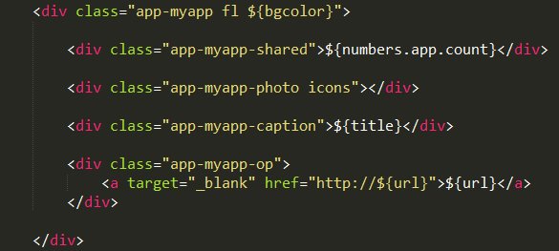
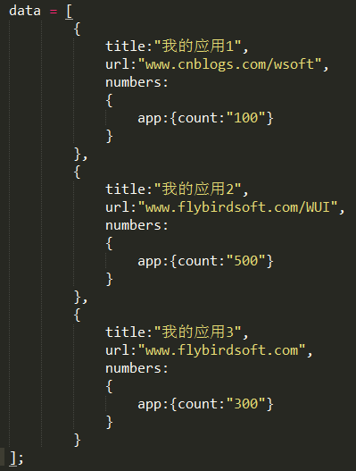
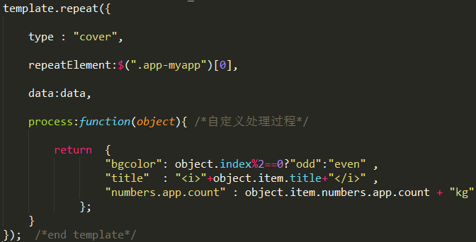
template原理图
repeatElement是页面DOM节点
data是渲染数据
type是可选参数cover,insert,append
process是可选参数
process函数用于处理data数组中每对象

Slide 20
template示例
HTML:
<div id= "repeatDOM" class="app-myappfl ${bgcolor}">
<div class="app-myapp-shared">${numbers.app.count}</div>
<div class="app-myapp-photo icons"></div>
<div class="app-myapp-caption">${title}</div>
<div class="app-myapp-op">
<a target="_blank" href="http://${url}">${url}</a>
</div>
</div>
var data = [
{
title:"我的应用",
url:“www.xx.com",
numbers:{
app:{
count:50
}
}
}
]
template.repeat({
repeatElement:$("#repeatDOM")[0],
data : data
});
template.repeat({
repeatElement:$("#repeatDOM")[0],
data : data,
process:function(object){
var item = object.item;
return{
“title”:“自定义字段值"
}
}
});

Slide 21
template参数说明
var data = [
{
title:"我的应用",
url:“www.xx.com",
numbers:{
app:{
count:50
}
}
}
]
template.repeat({
type : "cover"
/*
数据渲染方式;默认cover,
type=insert 是把data添加到现有DOM元素前边
type=append 是把data数据添加到DOM元素后边
*/
repeatElement:$("#repeatDOM")[0],
/*被渲染的元素即模板*/
data : data,
/*渲染的数据 is array*/
process:function(object){
var item = object.item;
return{
“title”:“自定义字段值”,
“url” :”http://”+item.url
}
}
/*
process函数是data数据处理函数，用于自定义字段值
*/
});

Slide 22
App对象

Slide 23
App.TitleBar对象
App.Comm对象
App.Comm.ajax()
请求接口
App.Comm.require()
加载css,js

Slide 24
Thank You
开放共享 ▪ 协作创新
邬畏畏
研发中心 – 广联达
wuww-b@glodon.com
©2013 iSoftStone Innovation Developer Forum

